Slide 1
ТОВ «ПАКІНГ»
Пакувальні матеріали
www.packing-ua.com

Slide 2
ПРО КОМПАНІЮ
Компанія ТОВ «ПАКІНГ» є одним з найбільших виробників.Компанія почала працювати з серпня 2016 року. За такий невеликий період роботи ми завоювали довіру до нашої торгової марки якістю та конкурентнодієвою ціновою політикою.
В березні 2017 року наша компанія приймала участь у виставці “Міжнародний форум харчової промисловості та упаковки IFFIP 2017”, який відбувся в виставковому центрі “КиївЕкспоПлаза” м. Київ вул.Соломона,2-Б. Ми провели рекламну компанію, де презентували експонати нашої продукції та організували пререгляд офіційного каталогу виставки.
Наша компанія швидко реагує на зміну тенденцій попиту та якісно його задовільняє. Інтереси наших клієнтів завжди в пріорітеті вищого менеджменту, також ми розвиваємося в напрямку збільшення асортименту продукції.

Slide 3
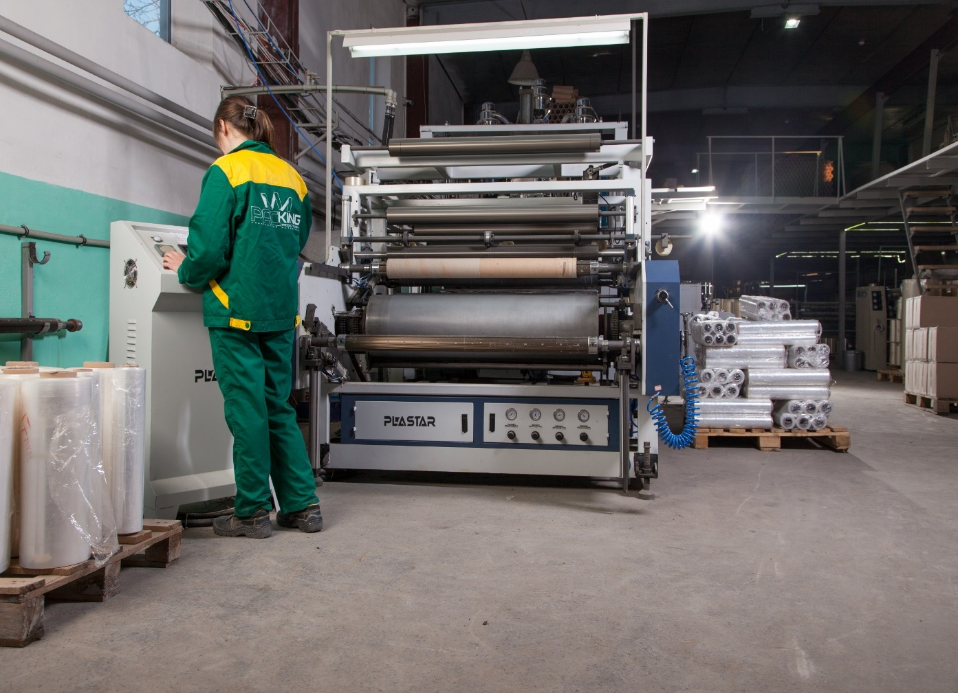
ВИРОБНИЦТВО
Компанія Пакінг включає в себе декілька виробничих ліній: стрейч-плівка, клейка стрічка, картонні гільзи. Всі ці продукти можуть бути виготовлені з флексографічного друку в вигляді логотипу, контактної та іншої інформації, яка актуальна в теперішній час.
В нашому процесі виробництва ми використовуємо тільки найсучаснішу, автоматизовану та високотехнологічну техніку, яка дозволяє досягнути максимальної продуктивності та високої якості для виробництва. Ми співпрацюємо з кращими виробниками сировини, що дозволяє нам створювати пакувальні рішення, що забезпечують максимальну ефективність роботи для кожного клієнта.

Slide 4
В нашій компанії представлений широкий вибір клейких стрічок, серед яких Ви знайдете: пакувальний прозорий скотч, пакувальний кольоровий скотч, пакувальний скотч з логотипом, канцелярський скотч, двосторонній акриловий скотч, скотч двосторонній на тканинній основі, двосторонній скотч на поліпропіленовій основі, двостороння стрічка тонка, двосторонній скотч на спіненій основі, малярна стрічка, скотч для вікон, армовані та алюмінієві стрічки, металізована стрічка, протиковзка стрічка, сигнальна стрічка, двосторонні спеціальні стрічки , різноманітні ізоленти та інше. У нас Ви зможете придбати багатофункціональні матеріали, які широко використовуються для упаковки товарів і в кріпленнях для будівельної сфери.

Slide 5
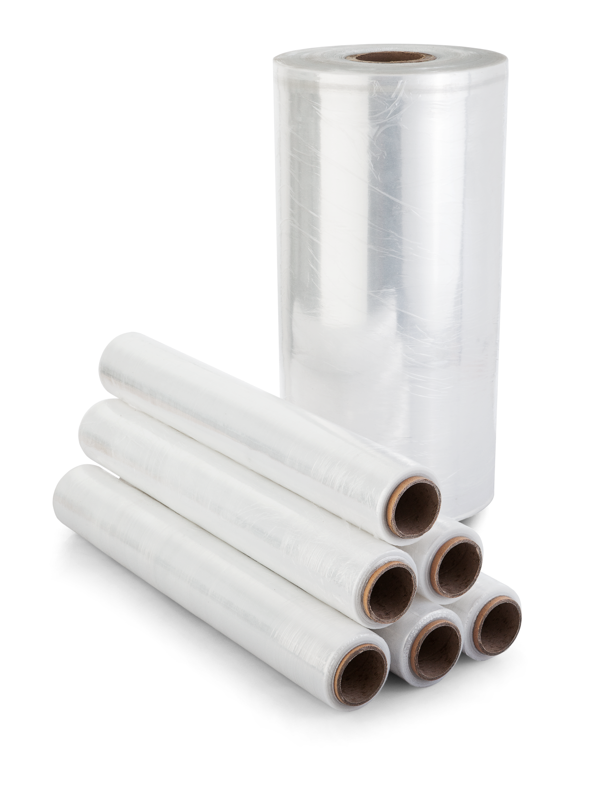
Джамбо-рулон стрейч-плівки (Jumbo Roll) – це сировина для самостійного виробництва пакувальної стрейч-плівки оптимальної ширини, товщини та намотування. Кінцевий продукт, вироблений із джамбо рулонів – ручна чи машинна пакувальна стрейч-плівка. Перемотування джамбо-рулонів для власних цілей дозволить Вам отримати саме ту пакувальну стрейч-плівку, яка найбільш підходить Вашому виробництву.
Стрейч-плівка – є одним з найбільш міцних пакувальних матеріалів, який ідеально підходить для пакування та збереження вантажів при транспортуванні, складуванні, захисту від впливу зовнішнього середовища, також підходить для пакування харчових продуктів.

Slide 6
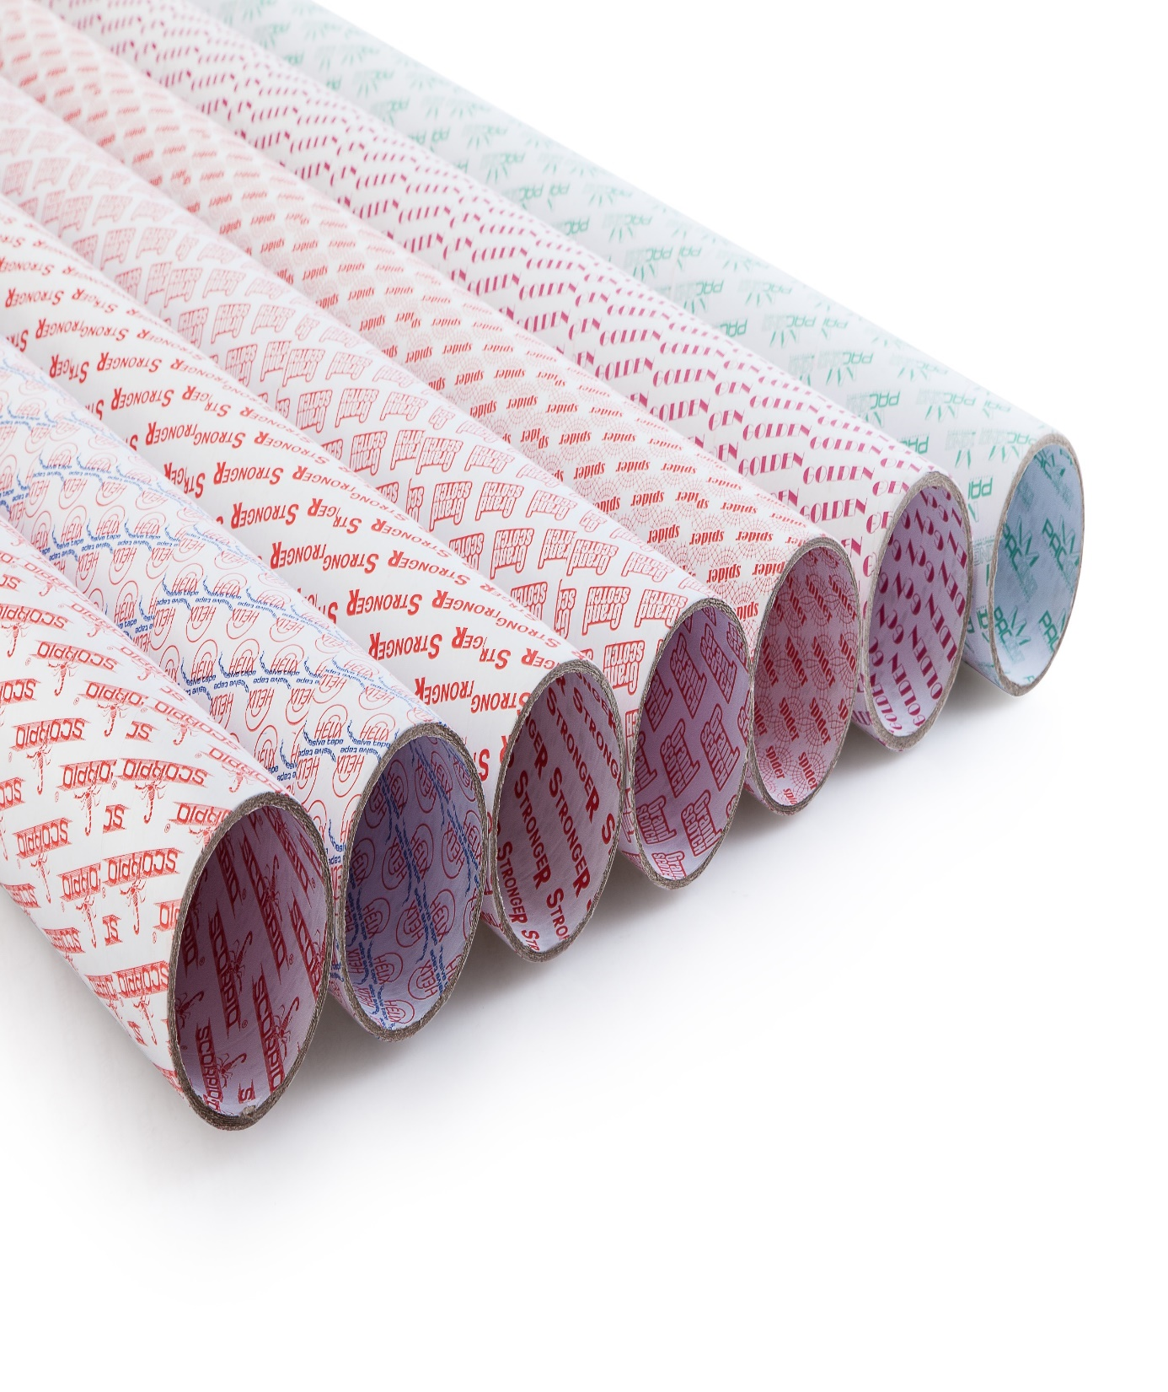
Компанія ТОВ « ПАКІНГ» є провідним виробником картонної гільзи ( шпулі, втулки)- продукції високої якості з конкурентоспроможною ціновою політикою. Наша компанія співпрацює з клієнтами по всій території України та країнами близького зарубіжжя. Вся продукція сертифікована, відповідає ДЕРЖСТАНДАРТАМ, ТУ та санітарно-епідеміологічним характеристикам. У нас Ви можете купити картонну гільзу оптом, при цьому отримаєте конкурентноспроможні ціни та вигідні умови співпраці.

Slide 7
З усіх питань можна звернутися за вказаними контактами для отримання вичерпної інформації про асортимент товарів та їх характеристику
Комерційний директор:
МАЛЬОВАНА КРІСТІНА моб.:+38 (067) 6542151
sales-head@packing-ua.com
www.packing-ua.com
АДРЕСА:65089 м. Одеса, вул. Ільфа та Петрова, 18в

